Slide 1
«Древнегреческие мифы как источник фразеологизмов»
Автор:
учитель русского языка и литературы
Ананьева Анна Николаевна

Slide 2
Понятия «миф» и «фразеологизм» в русском языке и литературе
Слово «миф» - греческое и буквально означает предание, сказание.
Миф (др.-греч. μῦθος) в литературе - создание воображения коллективной общенародной или индивидуальной фантазии, обобщённо отражающее действительность в виде чувственно-конкретных персонификаций и одушевлённых, очеловеченных существ, которые иногда у некоторых людей преломляются (претворяются) в сознании как вполне реальные.
Фразеология – это наука, которая изучает фразеологизмы.
Фразеологизмы – это связанные, исторически обусловленные единицы языка, т.е. готовые сочетания слов.

Slide 3
Источники фразеологических оборотов различны. Одни из них возникли на основе наблюдений человека над общественными и природными явлениями («много снега – много хлеба»); другие вышли из песен, сказок, загадок, литературных произведений («страшнее кошки зверя нет»); третьи связаны с реальными историческими событиями («пусто, словно Мамай прошёл»), значительное число фразеологизмов заимствованы из древнегреческой мифологии.
Суть древнегреческих фразеологизмов можно понять, если разобраться в их происхождении из определённого мифа.

Slide 4
Список фразеологических оборотов, пришедших к нам из мифов Древней Греции.
Фразеологизмы про греческих богов и титанов | Фразеологизмы про мифологических героев | Фразеологизмы про исторических персонажей
Сизифов труд Ящик Пандоры Кануть в лету Панический страх Родиться второй раз Прометеев огонь Петь дифирамбы Объятия Морфея Титанический труд Десятая муза Золотой дождь Циклопическая постройка Пуп земли Олимпийское спокойствие Находиться под эгидой Провалиться в тартарары Век Астреи Храм Мельпомены Узы Гименея Лопнуть от злости Пальма первенства Нектар и амброзия | Ариадны Нить(Нить Ариадны) Золотое руно Яблоко раздора Ахиллесова пята Дары данайцев, Троянский конь. Авгиевы конюшни Геркулесовы столпы(столбы) Гидроголовая задача Между Сциллой и Харибдой Прокрустово ложе Танталовы муки Бочка Данаид | Дамоклов меч Драконовы законы Богат как Крез Герострата Слава Гордиев узел, разрубить гордиев узел Пиррова победа

Slide 5
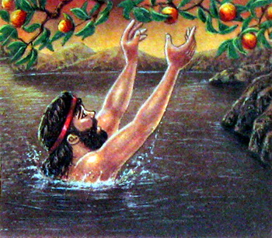
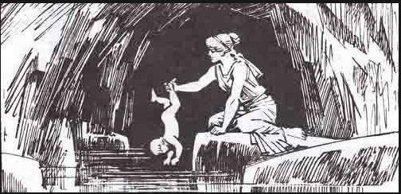
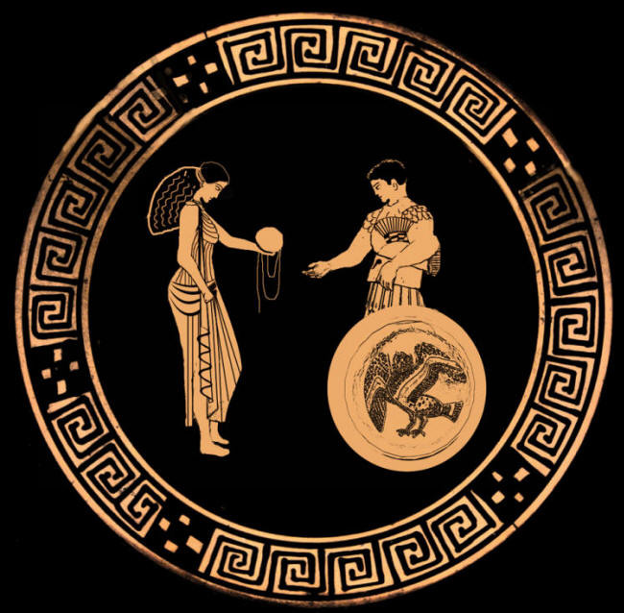
Значение наиболее употребительных «древнегреческих фразеологизмов»

Slide 6
НИТЬ АРИАДНЫ
Средство выйти из трудного положения, руководящее начало.

Slide 7
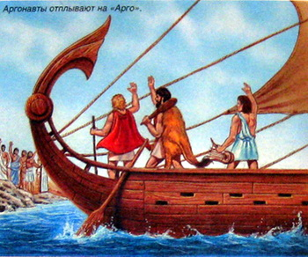
ЗОЛОТОЕ РУНО
«Золотым руном»
называют золото, богатство, которым стремятся овладеть; «аргонавтами» - смелых путешественников, искателей приключений.

Slide 8
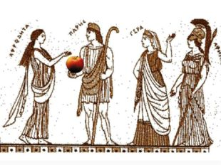
ЯБЛОКО РАЗДОРА
Причина ссоры, вражды.

Slide 9
АХИЛЛЕСОВА ПЯТА
Всякое слабое, уязвимое место человека.

Slide 10
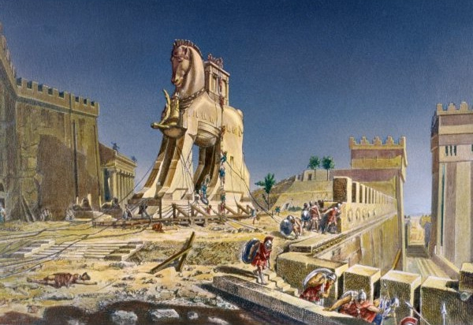
ДАРЫ ДАНАЙЦЕВ
Тайный, коварный смысл.
Дары, приносимые с предательской целью.

Slide 11
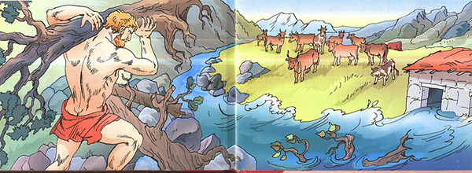
АВГИЕВЫ КОНЮШНИ
Крайняя запущенность, загрязнённость.

Slide 12
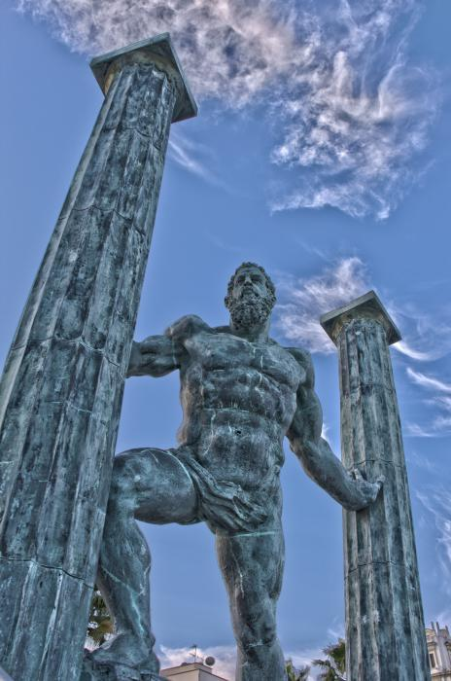
ГЕРКУЛЕСОВЫ СТОЛПЫ (СТОЛБЫ)
Дойти до предела чего – либо, до крайней точки.

Slide 13
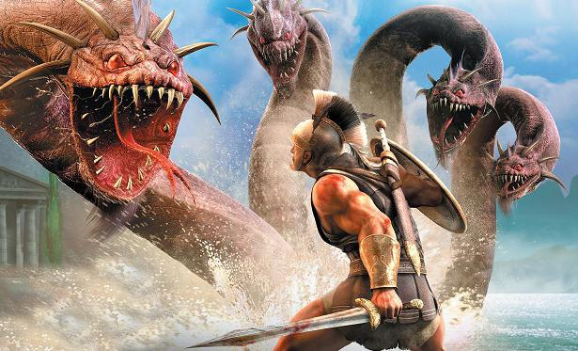
ГИДРОГОЛОВАЯ ЗАДАЧА
Задача, решение которой вызывает новые проблемы.

Slide 14
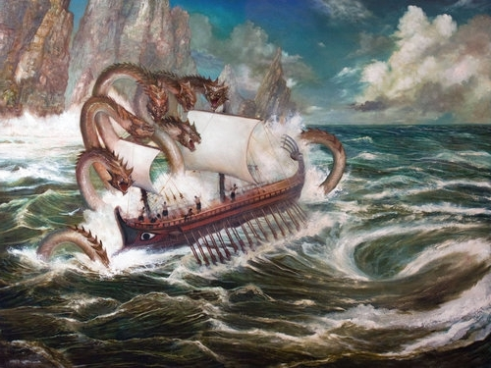
МЕЖДУ СЦИЛЛОЙ И ХАРИБДОЙ
Трудное, рискованное положение, когда опасность грозит с двух сторон.

Slide 15
ПРОКРУСТОВО ЛОЖЕ
Мерка, под которую насильственно подгоняют что – либо, для неё неподходящее

Slide 16
ТАНТАЛОВЫ МУКИ
Мучения, вызванные близостью желаемого и невозможностью его достигнуть

Slide 17
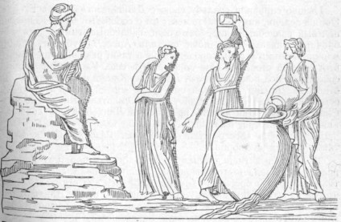
БОЧКА ДАНАИД
Бесполезный, бессмысленный труд; вместилище, которое никогда не может быть наполнено.

Slide 18
Заключение:
Древняя Греция занимает уникальное место в истории человечества. Мифы объясняют происхождение мира, явления природы; рассказывают о возникновении и развитии земледелия и ремёсел; отражают отношения между людьми, их образ жизни. Благодаря мифам можно узнать много интересных фактов и событий, происходивших в прошлом, познакомиться с историей и культурой древних народов.
Значительное число фразеологизмов в русском языке заимствованы из древнегреческой мифологии, зная их происхождение можно понять суть фразеологических оборотов, основанных на мифах Древней Греции и правильно употреблять их в речи.
Благодаря проекту я проник в тайны истории, узнал много интересных «древнегреческих фразеологизмов», все они о героях и богах Древней Греции, повысил уровень общих знаний, расширил свой словарный запас.

Slide 19
Библиографический список:
Большой фразеологический словарь для детей. – М.: ОЛМА Медиа Групп, 2011.
В. и Л. Успенские. Мифы Древней Греции. Издание 2-е. – Л., «Детская литература», 1976.
Волина В.В. Этимологический словарь: Популярное пособие для начальной школы. – М.: АСТ – ПРЕСС, 1977.
Фразеологический словарь русского языка для школьников./ Сост. Л.А. Субботина. – Екатеринбург: У - Фактория, 2006.
Интернет ресурсы https://www.syl.ru/article/180315/new_spisok-bogov-drevney-gretsii-glavnyih-bogov-drevney-gretsii

